Slide 1
Sedmý týden
Czech for Foreign MU Staff: Beginners 1
Seventh week

Slide 2
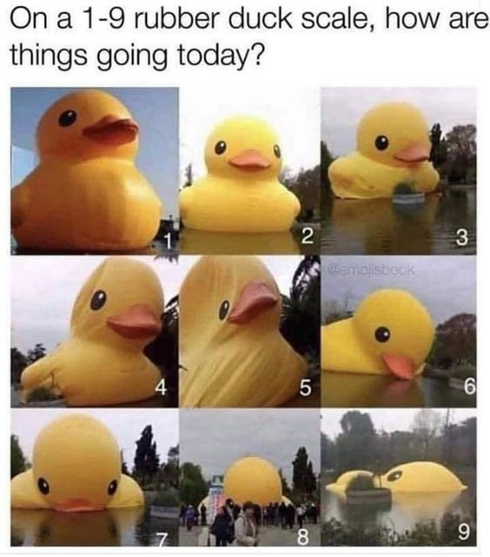
Jak se dnes cítíte?
Cítím se jako kačenka…

Slide 3
Čísla 11–100
Numbers
Uč. str. 18/1 (AUDIO) (AUDIO)

Slide 4
-NÁCT | -CET, -DESÁT | STĚ, STA, SET
11 JEDENÁCT | 20 DVACET | 100 STO | 1000 TISÍC
12 DVANÁCT | 30 TŘICET | 200 DVĚ STĚ
13 TŘINÁCT | 40 ČTYŘICET | 300 TŘI STA
14 ČTRNÁCT |  | 400 ČTYŘI STA
15 PATNÁCT | 50 PADESÁT | 500 PĚT SET
16 ŠESTNÁCT | 60 ŠEDESÁT | 600 ŠEST SET
17 SEDMNÁCT | 70 SEDMDESÁT | 700 SEDM SET
18 OSMNÁCT | 80 OSMDESÁT | 800 OSM SET
19 DEVATENÁCT | 90 DEVADESÁT | 900 DEVĚT SET
41 = ČTYŘICET JEDNA
25 = DVACET PĚT

Slide 5
KOSTKY
PRACOVNÍ LIST:
Kolik je jedna plus jedna? → Jedna plus jedna je / se rovná dva.
Kolik je deset minus sedm? Deset minus sedm je/ se rovná tři.
18/3 AUDIO
18/4 AUDIO, AUDIO
Kde bydlíš? Kde bydlíte? → V Brně.
Jakou máš adresu? Jakou máte adresu? → Moje adresa je…
(vzor 18/6)

Slide 6
Appendix str. 17/2.7
Prosím, (mluvte) pomaleji / Prosím, (mluvte) pomalu
Promiňte, ale můžeme mluvit česky?
Jsem cizinec / Jsem cizinka a učím se česky.
Nevíte, kde je… Nevíte, kolik stojí…? Using negative question is more polite.

Slide 7
Opakování
Revision
(Kahoot)

Slide 8
Opakování slovesa

Slide 9
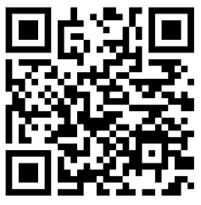
Člověče, nezlob se!
Man, don‘t be mad!
Roll the dice – Hoď kostkou
Roll the dice and go to the corresponding box.
Conjugate the verb.
The answer was correct: Stay. The answer was wrong: Go back to your last position.
Get your playing figure to FINISH, answer correctly and win. ☺

